Slide 1
NCF 论文复现与暑期学习汇报
Neural Collaborative Filtering (WWW 2017) · MovieLens-1M
徐胜钦 · 重庆大学 大数据与软件学院 · 2026级硕士研究生
Notes:
各位老师好,我汇报两部分:一篇论文的复现情况 + 假期学习总结。

Slide 2
汇报框架
第一部分:论文复现(约 5 分钟)
  为什么复现 NCF → 论文核心思想 → 复现流程 → 结果对比 → 问题分析
第二部分:暑期学习总结(约 3 分钟)
  学习内容 → 完成工作与产物 → 遇到的问题 → 后续计划

Slide 3
为什么选这篇:复现选题逻辑
NCF 是神经协同过滤的代表作(WWW 2017,Google Scholar 被引 3000+),是理解『深度学习如何建模用户-物品交互』的入口
与本人方向(推荐系统)直接相关;代码规模小(数百行),可在单卡完整跑通
有公开权威对照:论文报告了 MovieLens-1M 上 GMF/MLP/NeuMF 的 HR@10、NDCG@10
官方为 TensorFlow 1 实现;本复现采用社区 PyTorch 移植并逐模块核对论文结构

Slide 4
论文核心:用神经网络替代内积建模交互
问题:协同过滤的本质是建模 user-item 交互;传统 MF 用『内积』表达交互,表达能力受限
思路:用神经网络学习交互函数 f(user, item)
GMF:内积推广——embedding 逐元素相乘后接线性层
MLP:embedding 拼接后过多层感知机,学习非线性交互
NeuMF:GMF + MLP 双塔融合(concat 后打分),可预训练初始化
训练:隐式反馈二值化,log loss(BCE),正:负 = 1:4 采样
评估:leave-one-out(每用户最新交互为测试)+ 100 随机负样本,HR@10 / NDCG@10
Notes:
一句话:NCF 证明『把内积换成神经网络』能超过 BPR/eALS 等矩阵分解方法。

Slide 5
复现环境与流程
硬件:RTX 5070 Ti 16GB(CUDA 13.4);框架:PyTorch 2.7.1+cu130
数据:MovieLens-1M(6,040 用户 / 3,706 物品 / 1,000,209 交互;采用论文同款处理:每用户最新交互留出测试)
负采样:训练 1:4(guoyang9 实现,每 epoch 重新采样);测试 1 正 + 100 负(官方 test.negative)
超参(贴近论文):factor=8,MLP 3 层,batch=256,lr=1e-3,Adam,Gaussian(0,0.01)初始化
流程:环境核验 → 数据校验 → 冒烟训练(2 epoch)→ 全量训练(50 epoch)→ 逐 epoch 记录 HR@10/NDCG@10

Slide 6
复现结果:我的 vs 论文(MovieLens-1M, factor=8)
模型 | 复现 HR@10 | 复现 NDCG@10 | 论文 HR@10 | 论文 NDCG@10 | 论文出处
GMF | 0.640 | 0.368 | ≈0.645 | ≈0.335 | Figure 4 读数
MLP | 0.675 | 0.396 | ≈0.640 | ≈0.345 | Figure 4 读数
NeuMF (no pre-training) | 0.690 | 0.412 | 0.688 | 0.410 | Table 2
结论 | 相对趋势 NeuMF > GMF ≈ MLP 与论文一致;绝对差距来自实现/超参差异(见问题分析)

Slide 7
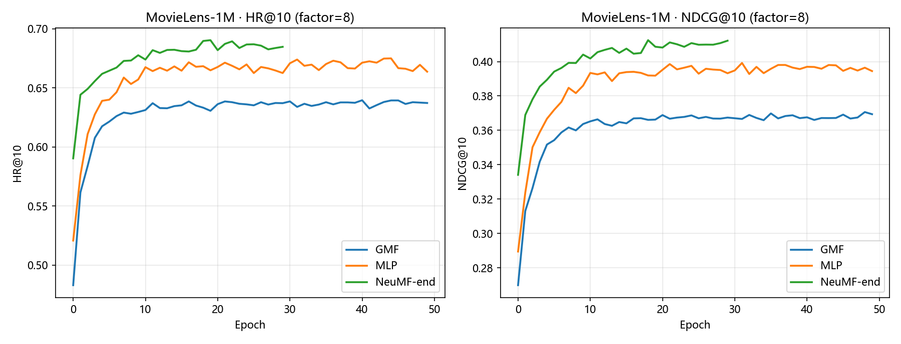
训练过程(HR@10 / NDCG@10 随 epoch 变化)
三种结构均稳定收敛,约 19 epoch 后进入平台期;图:左 HR@10,右 NDCG@10

Slide 8
问题分析与踩坑记录
问题 1(数据真实性):预下载的训练数据被识别为模拟数据(user 行为序列异常),弃用;改用论文官方处理产物(hexiangnan 官方 Data/)
问题 2(网络与工具链):GitHub / grouplens 直连不通,通过代理镜像获取代码与数据;PyTorch CUDA 版需强制重装(cu130)才能在 RTX 5070 Ti(sm_120)运行
问题 3(复现差距归因):绝对指标与论文差异主要来自 ①TensorFlow→PyTorch 实现差异 ②训练轮数与调参策略不同 ③论文 Figure 读数误差;相对趋势(NeuMF>GMF≈MLP)完全复现
经验:环境能跑 ≠ 实验可信;先核数据来源,再谈指标
Notes:
问题分析是导师最看重的部分:诚实说明差异来源。

Slide 9
暑期学习总结
学习内容:科研方法论(文献检索与精读:三级阅读法/三问框架)、PyTorch 实验链路(数据/模型/训练/评估)、Python/数据分析基础、Git 工作流
完成工作:系统入门推荐系统(协同过滤/序列推荐/隐式反馈/评估协议);独立完成 NCF 三种结构复现与实验记录
具体产物:本复现代码仓库(含 README、日志、图表);实验日志完整保留逐 epoch 指标
遇到的问题:环境与 CUDA 兼容(新卡 sm_120 需 cu130)、数据源甄别、论文数字与复现差异的归因方法
后续计划:①跟组会与导师方向对齐(开源生态/多智能体/负责任推荐)②补图神经网络与 LLM 推荐方法 ③从『复现』走向『改进』:尝试对 NCF 的负采样策略做一个小改进并对比

Slide 10
谢谢,请老师批评指正
代码仓库 / 实验日志 / 结果图表均可现场查看或会后提供链接

